Slide 1

双高时代教师有效修炼与学生
高质量培养的思考
湖南工业职业技术学院 颜浩龙

Slide 2
目 录
01
双高建设计划思考
02
1+X证书制度试点思考
03
三教改革的思考
04
教师的有效修炼
05
学生的高质量培养

Slide 3
01
双高建设计划思考

Slide 4

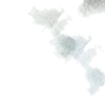

一、职业教育相关政策文件精神
2012 年中共十八大报告：“加快发展现代职业教育”；
2013 年《中共央关于全面深化改革若干重大问题的决定 》：“加快现代职业 教育体系建设，深化产融合、校企作培养高素质劳动者和技能型人才”；
2014 年习近平指示：“要把加快发展现代职业教育摆在更突出的位置”；
2014 年《国务院关于加快发展现代职业教育的决定 》：“到 2020 年，形成适 应发展需求、产教深度融合中职高衔接业育与普通相互沟，体现终身教育理念，具有中国特色、世界水平的代职业系”；
2017 年中共十九大报告：“完善职业教育和培训体系，深化产融合 、校企作”；
2019 年1月24日《国务院关于印发家职业教育改革实施方案的通知 》（国发[2019]4号）即职教二十条。
开宗明义：职业教育与普通教育是两种不同教育类型，具有同等重要地位。

Slide 5
二、国家职业教育改革方案
一、完善国家职业教育制度体系
（一）健全国家职业教育制度框架。
（二）提高中等职业教育发展水平。
（三）推进高等职业教育高质量发展。
（四）完善高层次应用型人才培养体系。
二、构建职业教育国家标准
（五）完善教育教学相关标准。
（六）完善教育教学相关标准。
（七）开展高质量职业培训。
（八）实现学习成果的认定、积累和转换。
三、促进产教融合校企“双元”育人
（九）坚持知行合一、工学结合。
（十）推动校企全面加强深度合作。
（十一）打造一批高水平实训基地。
（十二）多措并举打造“双师型”教师队伍。
四、建设多元办学格局
（十三）推动企业和社会力量举办高质量职业教育。
（十四）做优职业教育培训评价组织。
五、完善技术技能人才保障政策
（十五）提高技术技能人才待遇水平。
（十六）健全经费投入机制。
六、加强职业教育办学质量督导评价
（十七）建立健全职业教育质量评价和督导评估制度。
（十八）支持组建国家职业教育指导咨询委员会。
七、做好改革组织实施工作
（十九）加强党对职业教育工作的全面领导。
（二十）完善国务院职业教育工作部际联席会议制度
Notes:
双高评定结果出台：双高校56所，高水平专业群院校141所，共197所

Slide 6
二、国家职业教育改革方案
具体指标：到2022年，职业院校教学条件基本达标，一大批普通本科高等学校向应用型转变，建设50所高水平高等职业学校和150个骨干专业（群）。建成覆盖大部分行业领域、具有国际先进水平的中国职业教育标准体系。企业参与职业教育的积极性有较大提升，培育数以万计的产教融合型企业，打造一批优秀职业教育培训评价组织，推动建设300个具有辐射引领作用的高水平专业化产教融合实训基地。职业院校实践性教学课时原则上占总课时一半以上，顶岗实习时间一般为6个月。“双师型”教师（同时具备理论教学和实践教学能力的教师）占专业课教师总数超过一半，分专业建设一批国家级职业教育教师教学创新团队。从2019年开始，在职业院校、应用型本科高校启动“学历证书+若干职业技能等级证书”制度试点（以下称1+X证书制度试点）工作。

Slide 7
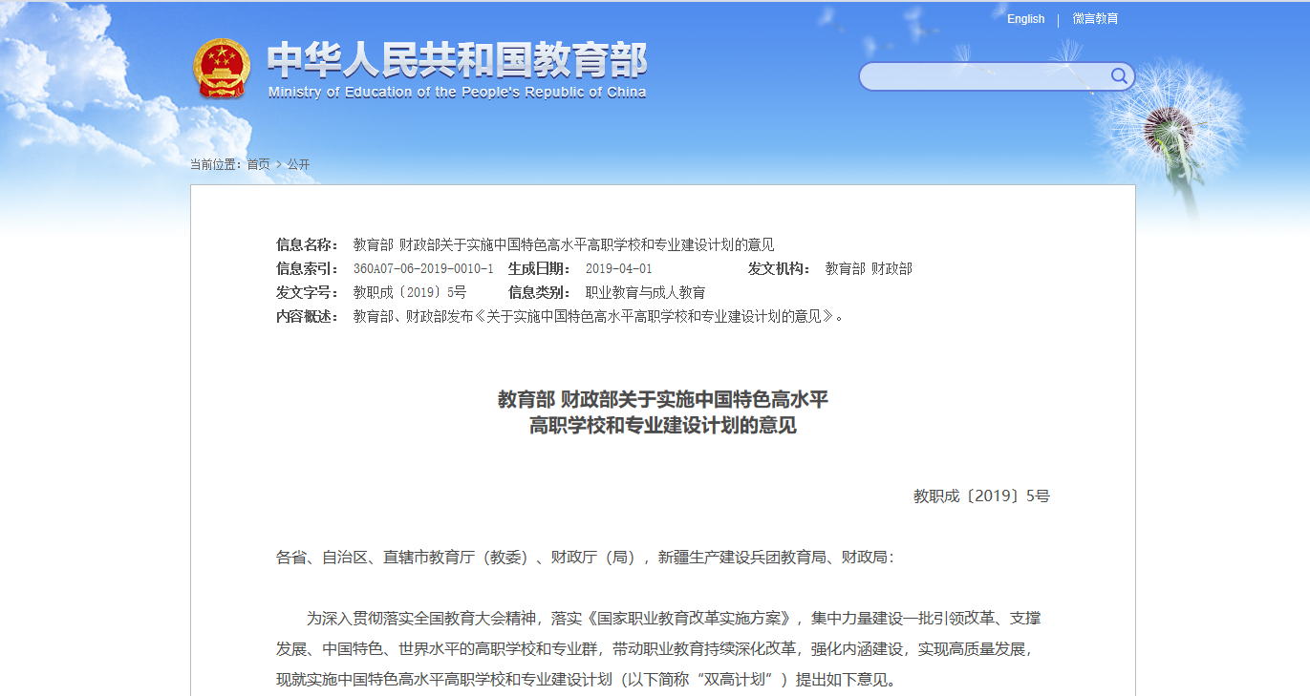
三、双高建设的意见
2019年3月29日：《教育部 财政部关于实施中国特色高水平高职学校和专业建设计划的意见》（教职成〔2019〕5号）

Slide 8
三、双高建设的意见
1、指导思想
以习近平新时代中国特色社会主义思想为指导，牢固树立新发展理念，服务建设现代化经济体系和更高质量更充分就业需要，扎根中国、放眼世界、面向未来，强力推进产教融合、校企合作，聚焦高端产业和产业高端，重点支持一批优质高职学校和专业群率先发展，引领职业教育服务国家战略、融入区域发展、促进产业升级，为建设教育强国、人才强国作出重要贡献。

Slide 9
三、双高建设的意见
2、基本原则
坚持中国特色。扎根中国大地，全面贯彻党的教育方针，坚定社会主义办学方向，完善职业教育和培训体系，健全德技并修、工学结合的育人机制，服务新时代经济高质量发展，为中国产业走向全球产业中高端提供高素质技术技能人才支撑。
坚持产教融合。创新高等职业教育与产业融合发展的运行模式，精准对接区域人才需求，提升高职学校服务产业转型升级的能力，推动高职学校和行业企业形成命运共同体，为加快建设现代产业体系，增强产业核心竞争力提供有力支撑。
坚持扶优扶强。质量为先、以点带面，兼顾区域和产业布局，支持基础条件优良、改革成效突出、办学特色鲜明的高职学校和专业群率先发展，积累可复制、可借鉴的改革经验和模式，发挥示范引领作用。
坚持持续推进。按周期、分阶段推进建设，实行动态管理、过程监测、有进有出、优胜劣汰，完善持续支持高水平高职学校和专业群建设的机制，实现高质量发展。
坚持省级统筹。发挥地方支持职业教育改革发展的积极性和主动性，加大资金和政策保障力度。中央财政以奖补的形式通过相关转移支付给予引导支持。多渠道扩大资源供给，构建政府行业企业学校协同推进职业教育发展新机制。

Slide 10
三、双高建设的意见
3、总体目标
围绕办好新时代职业教育的新要求，集中力量建设50所左右高水平高职学校和150个左右高水平专业群，打造技术技能人才培养高地和技术技能创新服务平台，支撑国家重点产业、区域支柱产业发展，引领新时代职业教育实现高质量发展。
到2022年，列入计划的高职学校和专业群办学水平、服务能力、国际影响显著提升，为职业教育改革发展和培养千万计的高素质技术技能人才发挥示范引领作用，使职业教育成为支撑国家战略和地方经济社会发展的重要力量。形成一批有效支撑职业教育高质量发展的政策、制度、标准。
到2035年，一批高职学校和专业群达到国际先进水平，引领职业教育实现现代化，为促进经济社会发展和提高国家竞争力提供优质人才资源支撑。职业教育高质量发展的政策、制度、标准体系更加成熟完善，形成中国特色职业教育发展模式。

Slide 11
三、双高建设的意见
4、改革任务
一加强、四打造、五提升
（一）加强党的建设
（二）打造技术技能人才培养高地
（三）打造技术技能创新服务平台
（四）打造高水平专业群
（五）打造高水平双师队伍
（六）提升校企合作水平
（七）提升服务发展水平
（八）提升学校治理水平
（九）提升信息化水平
（十）提升国际化水平

Slide 12
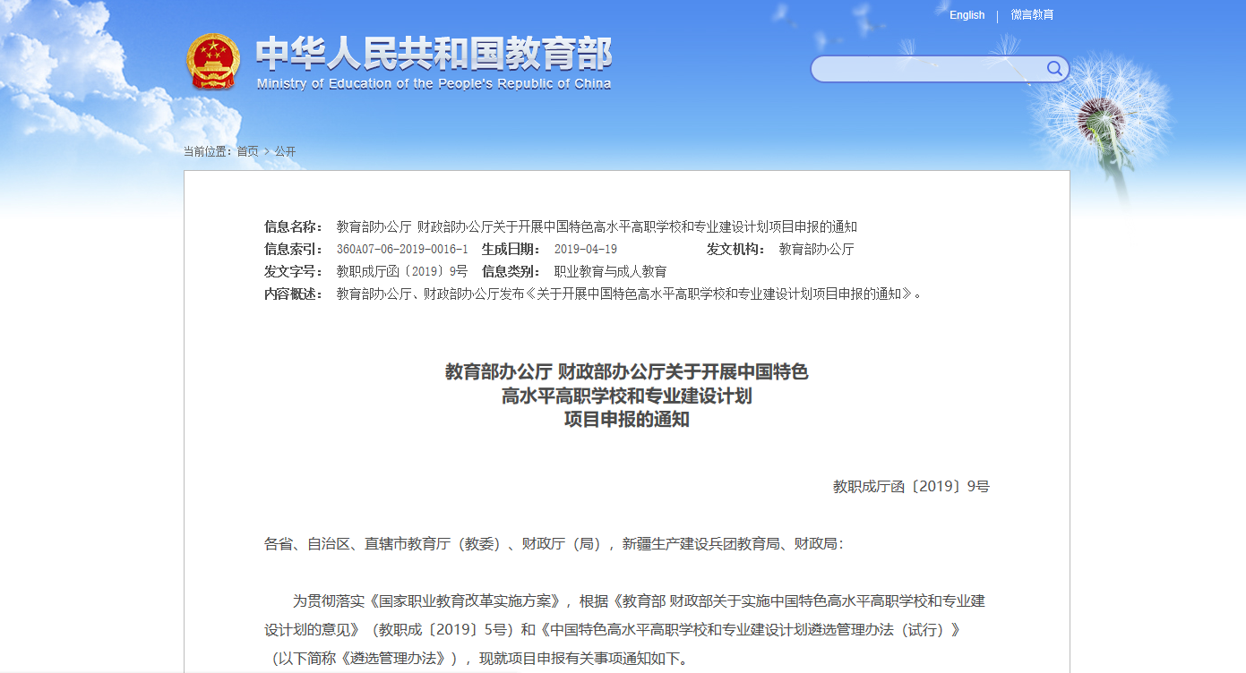
三、双高建设的意见
5、双高评定通知
2019年4月18日教育部办公厅、财政部办公厅发布《关于开展中国特色高水平高职学校和专业建设计划项目申报的通知》。
一、范围和数量
围绕国家重大战略和区域支柱产业，首轮立项建设50所左右高水平高职学校和150个左右高水平专业群，重点布局在现代农业、先进制造业、现代服务业、战略性新兴产业等技术技能人才紧缺领域。
二、申报条件
申报学校须同时满足《遴选管理办法》第十条、十一条、十二条要求，每所学校申报2个专业群，每个专业群一般包含3—5个专业。相关条件和数据来源以国家有关部门发文和“高等职业院校人才培养工作状态数据采集与管理平台”为主要依据。

Slide 13
三、双高建设的意见
6、双高评定条件
根据《双高遴选管理办法》，学校在以下9项标志性成果中有不少于5项：
1.近两届获得过国家级教学成果奖励（第一完成单位）；
2.主持国家级职业教育专业教学资源库立项项目且应用效果好；
3.承担国家级教育教学改革试点且成效明显（仅包括现代学徒制试点、“三全育人”综合改革试点、教学工作诊断与改进工作试点、定向培养士官试点）；
4.有国家级重点专业（仅包括国家示范、骨干高职学校支持的重点专业）；
5.近五年学校就业工作被评为全国就业创业典型（仅包括全国毕业生就业典型经验高校、创新创业典型经验高校、创新创业教育改革示范高校）；
6.近五年学生在国家级及以上竞赛中获得过奖励（仅包括世界技能大赛、全国职业院校技能大赛、中国“互联网+”大学生创新创业大赛、“挑战杯”全国大学生课外学术科技作品竞赛和中国大学生创业计划竞赛）；
7.教师获得过国家级奖励（仅包括“万人计划”教学名师、全国高校黄大年式团队、全国职业院校教学能力比赛获奖）；
8.建立校级竞赛制度，近五年承办过全国职业院校技能大赛；
9.建立校级质量年报制度，近五年连续发布《高等职业院校质量年度报告》且未有负面行为被通报。

Slide 14
三、双高建设的意见
7、高水平专业群遴选条件
根据《双高遴选管理办法》第十二条 专业群须具备以下基本条件
（一）专业群定位准确，对接国家和区域主导产业、支柱产业和战略性新兴产业重点领域。专业群组建逻辑清晰，群内专业教学资源共享度、就业相关度较高，形成优势互补、协同发展的建设机制。专业特色鲜明，行业优势明显，有较强社会影响力。
（二）专业群有高水平专业带头人和教学创新团队，校外兼职教师素质优良。实践教学基地设施先进、管理规范，基地建设与实践教学项目设计相适应、相配套。校企共同设计科学规范的专业群课程体系，反映行业领域的新技术、新工艺、新规范，信息技术深度融入教育教学，线上线下课程资源丰富。
（三）专业群生源质量好，保持一定办学规模。建立毕业生就业跟踪调查机制，学生就业对口率、用人单位满意度、学生就业满意度高。与行业企业深入合作开展科技研发应用，科研项目、专利数量多。

Slide 15
三、双高建设的意见
8、双高遴选环节
根据《双高遴选管理办法》第十三条项目遴选包括学校申报、省级推荐、遴选确定等3个环节。
（一）学校申报。满足第十条、十一条、十二条的学校自愿申报，按要求向省级教育部门提交申报材料（包括申报书、学校总体建设方案、不超过2个专业群的建设方案、真实性声明、承诺书等）。
（二）省级推荐。省级教育部门会同财政部门依据基本条件择优遴选，学校申报材料及遴选结果公示无异议后，出具推荐函（包括推荐院校顺序名单、真实性声明等），与推荐学校申报材料一并报两部。
（三）遴选确定。两部委托专委会依次开展高水平学校、高水平专业群项目遴选。专委会根据高水平学校和专业群遴选标准，分别对学校和专业群评价赋分。依据学校和2个专业群赋分综合排序，确定高水平学校推荐单位，推荐结果分为三档，A档10所、B档20所、C档20所左右；依据学校和1个专业群赋分综合排序，考虑产业布局和专业群布点，确定高水平专业群推荐单位，推荐结果分为三档，A档30所、B档60所、C档60所左右。两部对推荐结果进行审核、公示并公布结果。根据年度资金安排，中央财政通过相关转移支付引导支持建设一批，地方和学校自筹资金建设一批。

Slide 16
三、双高建设的意见
9、专业群组群逻辑
逻辑一：依据产业群发展的组建逻辑
理念：围绕某一产业的结构、空间以及链条发展情况所组建，并会按照产业调整与升级而持续优化的一类专业所组成的集合。
逻辑：依据产业的转型实际，不断调整、平衡和衍生群内专业，发挥专业结合的集群优势，促使学生能够准确及时掌握产业所需的技能。
• 专业群建设与区域经济的重点产业群对接
• 依据产业群结构实现群内专业的多元组合
• 将校企合作作为产业人才培养的重要组成

Slide 17
三、双高建设的意见
9、专业群组群逻辑
逻辑二：根据岗位群发展的组建逻辑
理念：以职业岗位群为依据，高水平专业群是在充分体现职业分工关系的基础上，针对各种岗位群人才需求所设置的集群。
逻辑：尽可能多地覆盖行业岗位群，将专业群建设围绕相应岗位逐步展开，将设计课程体系建设作为专业群建设重点——人才培养的定位作为专业群组群逻辑的起点。
• 精准对接区域岗位需求提升人才培养支撑
• 以市场规格为指针调整专业群内课程结构
• 搭建实训平台和管理模式营造真实岗位情境

Slide 18
三、双高建设的意见
9、专业群组群逻辑
逻辑三：依据群内发展的逻辑
理念：本质是学科和知识层面的逻辑关系，从群内的内部关系看，高水平专业群建设是高职院校依据专业知识的相关性和内在逻辑将专业作为知识传递和生产载体，从而实现专业编组、课程开发、教学设计以及师资队伍建设的一系列策略化活动的融合。
逻辑：• 以专业群课程为核心打造资源库共享平台
• 跨专业组建课程团队实行团队管理方式

Slide 19
三、双高建设的意见
10、双高建设任务
一、双高学校建设任务
二、高水平专业群建设任务
加强党的建设
打造技术技能人才培养高地
打造技术技能创新服务平台
打造高水平专业群
打造高水平双师队伍
提升校企合作水平
提升服务发展水平
提升学校治理水平
提升信息化水平
提升国际化水平
自选特色项目
人才培养模式创新
课程教学资源建设
教材与教法改革
教师教学创新团队
实践教学基地
技术技能平台
社会服务
国际交流与合作
可持续发展保障机制
自选特色项目

Slide 20
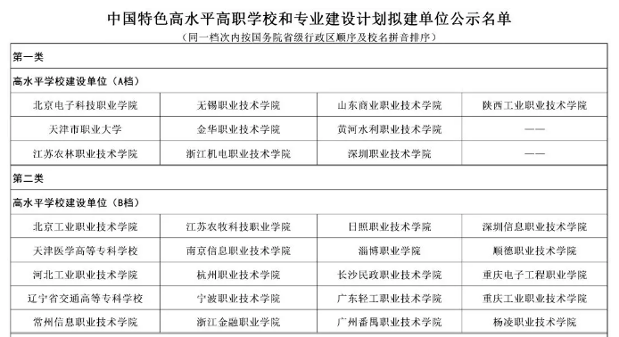
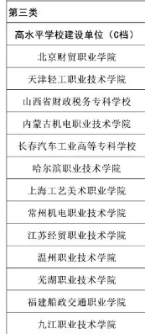
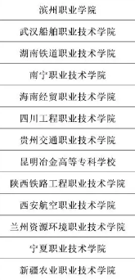
三、双高建设的意见
11、双高学校遴选结果
双高学校：56所。A类10所，B类 20所，C类26所。

Slide 21
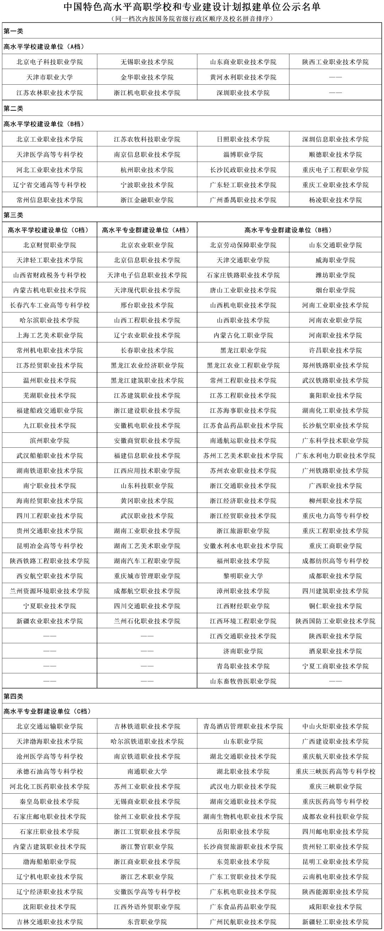
三、双高建设的意见
12、高水平专业群遴选结果
高水平专业群：141个。
A类26个，B类59个，C类56个。

Slide 22
02
1+X证书制度试点思考

Slide 23
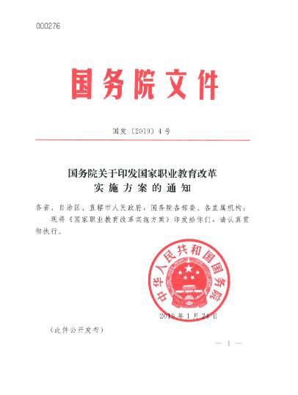
一、 1+X证书制度试点相关文件
确定“ 1+X”证书制度
启动“ 1+X”试点工作
明确“ 1+X”证书同等待遇

Slide 24
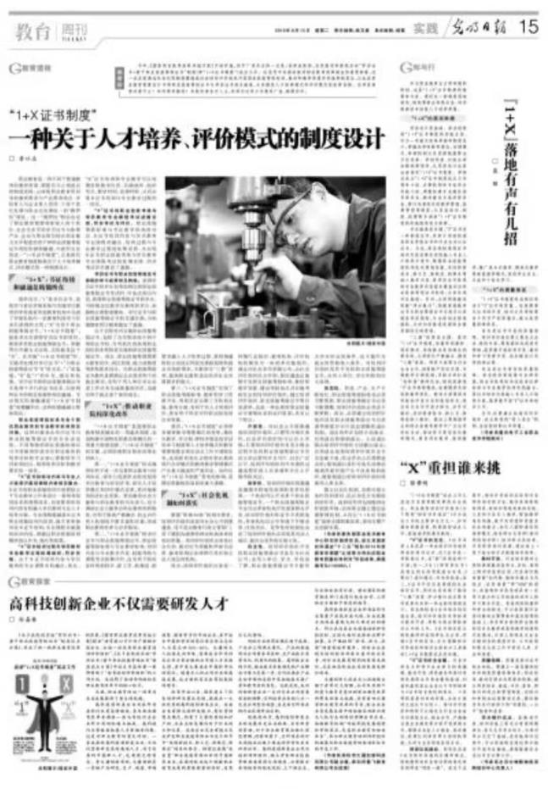
二、 解读文件推荐
光明日报
2019年08月13日15版
教育部职成司副长谢俐关于《职教 20 条》的解读
王扬南：1+X证书制度试点工作推进情况介绍
孙善学：对 1+X 证书制度的几点认识
唐以志：“ 1+X 证书制度：
一种关于人才培养、评价模式的制度设计

Slide 25
三、 试点要求
院校将1+X证书制度试点与专业建设、课程建设、教师队伍建设等紧密结合，推进“1”和“X”的有机衔接，提升教育质量和学生就业能力。
通过试点，深化教师、教材、教法“三教” 改革；促进校企合作；建好用好实训基地；积极响应职业教育国家“学分银行”建设，做好启动或完善工作。
院校要建立健全进入院校内的各类证书的质量保障机制，杜绝乱培训、滥发证，保障学生权益。

Slide 26
四、 第一、二批试点证书
第一批1+X 试点证书：
建筑信息模型（BIM）、Web前端开发、物流管理、老年照护、汽车运用与维修、智能新能源汽车，共6个。
第二批1+X 试点证书：
电子商务数据分析、网店运营推广、工业机器人操作与运维、工业机器人应用编程、特殊焊接技术、智能财税、母婴护理、传感网应用开发、失智老年人照护、云计算平台运维与开发，共10个。

Slide 27
五、 课证融通模式
融入法：该方法适用于专业与X证书对接度高，学完原定课程后（亦有微调专业若干门课程内容）直接参加证书考核。
接口法：该方法适用于专业与X证书对接度较高，但仍需要安排1-2个小课程模块与之对接的课程体系设计。
嵌入法：该方法适用于专业与X证书对接度较高，部分课程与X培训内容融合，部分X培训内容单列。
单列法：该方法适用于跨专业大类的学生选择所喜欢的X证书。
混搭法：该方法适用于专业群中各专业与数个X证书之间的有选择对接。

Slide 28
03
“三教"改革的思考

Slide 29
一、“三教”改革的内涵与意义
（一）“三教”的内涵
教 师: 建成一批覆盖骨干专业（群）、引领教育教学模式改革创新、推进人才培养质量持续提升的教师教学创新团队（高水平、结构化）。教师按照国家职业标准和教学标准开展教学、培训和评价，教师分工协作进行模块化教学，全面提高复合型技术技能人才培养。
教 材: 以高水准教材为遵循，以高水平教学资源为支撑，组织建设量大面广的专业核心课程教材，遴选发布一批校企“双元”合作开发的国家规划教材，倡导使用新型活页式、工作手册式教材并配套信息化资源。
教 法: 以高质量示范课堂为抓手，以高标准教学质量为目标，普及推广项目教学、案例教学、情景教学、工作过程导向教学等，推广混合式教学、理实一体教学、模块化教学等新型教学模式。
摘自教育部职成司谢俐副司长的报告 2019.08

Slide 30
一、“三教”改革的内涵与意义
（一）“三教”的内涵
适应“互联网+职业教育”新要求，推动大数据、人工智能、虚拟现实等现代信息技术在教育教学中的广泛应用，推广远程协作、实时互动、翻转课堂、移动学习等信息化教学模式，推动教师角色的转变与创优，在学校教育中，以学生为中心，学生是主体，以教师为主导。在教育理念、教学观念、教学内容、教材教法以及教学评价、机制环境等方面不断改革创优，使职业教育真正能够因材施教，对学生起到“扬长教育”的作用，避其所短，扬其所长，让学生做自己擅长领域的强者。
摘自教育部职成司谢俐副司长的报告，2019.08

Slide 31
一、“三教”改革的内涵与意义
（二）“三教”改革重要性
“三教”改革是落实“职教20条”根本要求
（一）规模扩张向质量提升的必由之路。
（二）“双高计划” 建设的重点内容。
（三）职业教育高质量发展的必然要求。
“三教”改革是职教“高质量发展”重要支撑
（一）“赋能”教师—提升素养能力。
（二）“升级”教材—推动教材改革。
（三）“激活”教法—推动教学改革。
“三教”改革是争创“发展试验区”核心要务
（一） 类型教育的改革创新。
（二）三教”改革创新和产教融合改革创新。

Slide 32
二、教师改革
以结构化
教学团队建设
为重点
以机制改革
为抓手

Slide 33
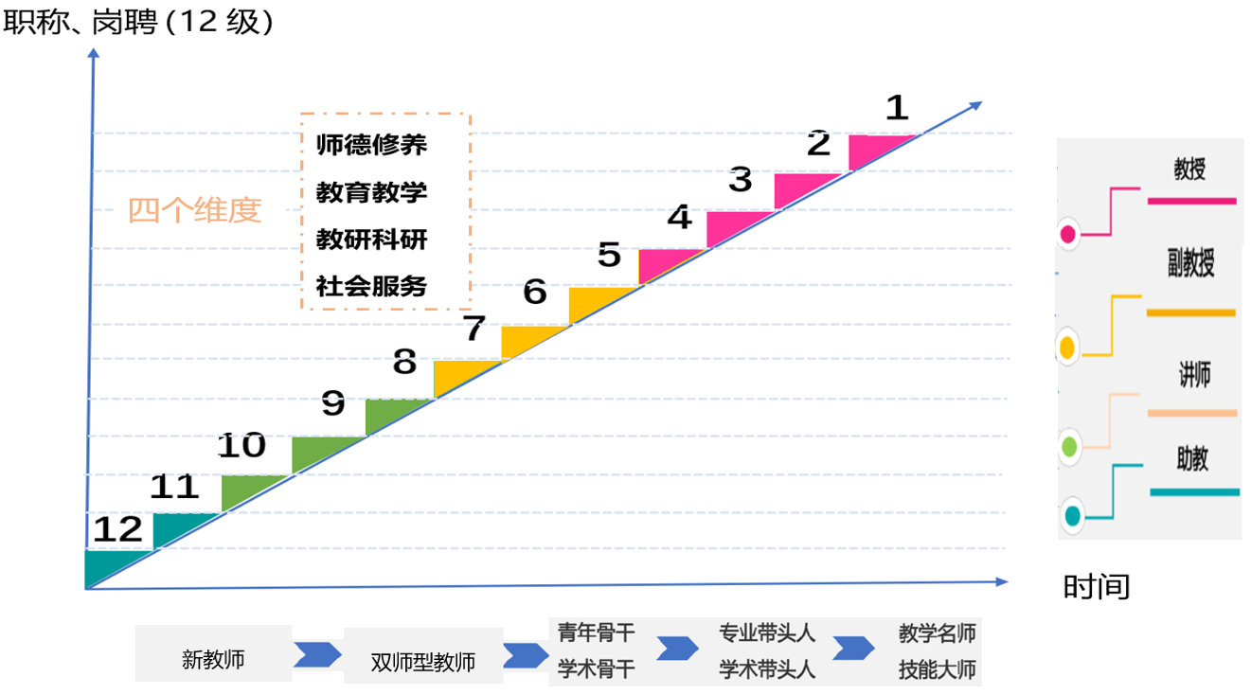
二、教师改革
（一）机制创新
一、完善教师制度：
考核
激励
分配
人事管理
二、建设成长规划：
双师型教师
骨干教师
教学名师
技能大师
健全教师发展标准

Slide 34
二、教师改革
（二）建设结构化团队
结构化教学团队
主要特点
以服务学生为对象，以“双师型”教师为主体，以模块化教学改革为主要途径，以专业和课程建设为平台，以沟通、协作为纽带，以提高教师教学水平、提高人才培养质量为目标组成的一种创新型的教学基本组织。
    团队结构化和个体结构化。
    共同的愿景和目标。
    既分工又协作。
    团队的能量大于个体能量的总和。

Slide 35
二、教师改革
（二）建设结构化团队
1、如何理解结构化
来源结构化
年龄结构化
整体结构化
专长结构化
任务分工结构化
个体结构化
双师素质

Slide 36
二、教师改革
（二）建设结构化团队
2、国家创新教学团队结构
公共基础课
专业基础课
专业核心课
实习指导教师
五年以上相关工作经验的行业企业高级技术人员
中职不少于2名
高职不少于3名
国家级
教学创新团队结构
校内专任教师
企业兼职教师
15～20人
高级职称、职业资格
中职30%以上
高职40%以上
团队结构：校内包括教学型、教学科研型、科研型；校外包括工匠型、技能大师等。

Slide 37
二、教师改革
（二）建设结构化团队
3、教学创新团队管理
  坚守共同价值
  创新与超越：追求卓越、挑战自我
教学创新
内容创新
课堂革命
课程改革
模式创新
方法创新

Slide 38
三、课程改革
课程建设是学校教学基本建设的重要内容，课程建设是学校专业建设的基础，加强课程建设是提高人才培养质量的重要保证。虽然各高职院校都已经开展了许多卓有成效的课程建设和课程教学改革，但随着“职教20条”、“三教改革”、“1+X证书制度”深入贯彻落实，课程建设领域的新事物、新课题、新要求将层出不穷，很多内涵还需要我们大家共同努力去探索。

Slide 39
三、课程改革
（一）课程政策文件
  三年制中职、高职，每学年安排40周教学活动；
  三年制中职总学时不低于3000，公共基础课学时一般占总学时的1/3；
  三年制高职总学时不低于2500，公共基础课学时一般占总学时的1/4；
  中、高职选修课学时占总学时比例不少于10%；
  一般16-18学时计1学分；
  实践性教学学时原则上占总学时50%以上；
  6-8门专业核心课程和若干门专业课程；
  顶岗实习一般为6个月
学
时
Notes:
更多模板、视频教程：http://www.mysoeasy.com

Slide 40
三、课程改革
（二）教学项目来源
动作技能
硬技能
典型
工作任务
心智技能
软技能
非典型工作任务
生活技能

Slide 41
四、教法改革
什么是模块化教学？
以岗位任务为依据确定模块，以实际岗位工作的完成程度为主线，可称之为“任务模块”。
以从事某种职业应当具备的认知能力和活动能力为主线，可称之为“能力模块”。
模块化课程教学
模块化课程教学是遵循立德树人的育人理念，将课程划分为若干模块进行教学的过程，每个模块完成一个特定的子功能，所有模块可以按某种方法组合，成为一个整体，从而实现教学目标。

Slide 42
四、教法改革
（一）模块化教学主要特点
    遵循全面育人理念。
    培养学生良好的职业素养和宽泛人文素养，基础从业能力，进而培养职业岗位工作能力。
    “行动导向驱动”为主要形式，学生在做的实践中习得知识、形成能力。
    学生主体、教师主导，注重对学生分析问题、解决问题的能力培养。
    从项目（任务）着手，引导学生完成项目（任务），从而实现教学目标。
    在实践中得到感性知识，经过反复实践上升到理论知识。
    教师要分层次下达任务，将教学目标分解成若干小目标。

Slide 43
四、教法改革
（二）模块化课程如何教学
课堂结构重构：单向倾听变成多向交流
教学团队重构：教师个体教学变成团队协作教学
教学流程再造：模块化教学（线上线下混合式教学、
情境（景）教学、任务式教学）

Slide 44
五、教材改革
（一）国家职业教育教材政策
制订教材选用办法
中等职业学校统一实施中等职业学校思想政治课程标准
高等职业学校按规定统一使用马克思主义理论研究和建设工程思政课、专业课教材

Slide 45
五、教材改革
（一）国家职业教育教材政策
遴选建设1万种职业教育国家规划教材；
2019年遴选3000种左右；
2020年遴选7000种左右；
要求：
  2017年1月1日以后出版或再版；
  重点为已发布专业教学标准的专业；
  编写人员一般应具有中级以上专业技术职务（能工巧匠可适当放宽），主编应具有副高以上专业技术职务；
  申报的教材应经出版单位主管部门审核通过，并出具审核意见。有关单位可委托第三方机构或专家团队审核，审核专家需经所在单位党组织同意。

Slide 46
五、教材改革
（二）教材编写创新
内容创新：新技术、新工艺、新规范、职业技能等级证书相关内容
体例创新：适应模块化课程教学
编写团队创新：“双元”合作，吸收行业企业技术专家、能工巧匠参与
呈现方式创新：立体化教材（纸质教材、数字化资源、学习平台）
教材内容模块化、数字资源颗粒化、学习平台智能化
工作手册式、活页式。

Slide 47
五、教材改革
（三）工作手册式、活页式教材
主要特点：
打破传统的知识体系，不是按知识逻辑构建教材体例，不按章节划分教材内容。
立体化教材的新形态，知识主要通过资源呈现。
可以链接大量的案例、故事，增强学习趣味性，激发学生学习原动力。
理实一体，以做为线索。
方便及时更新教学内容。

Slide 48
04
教师的有效修炼

Slide 49
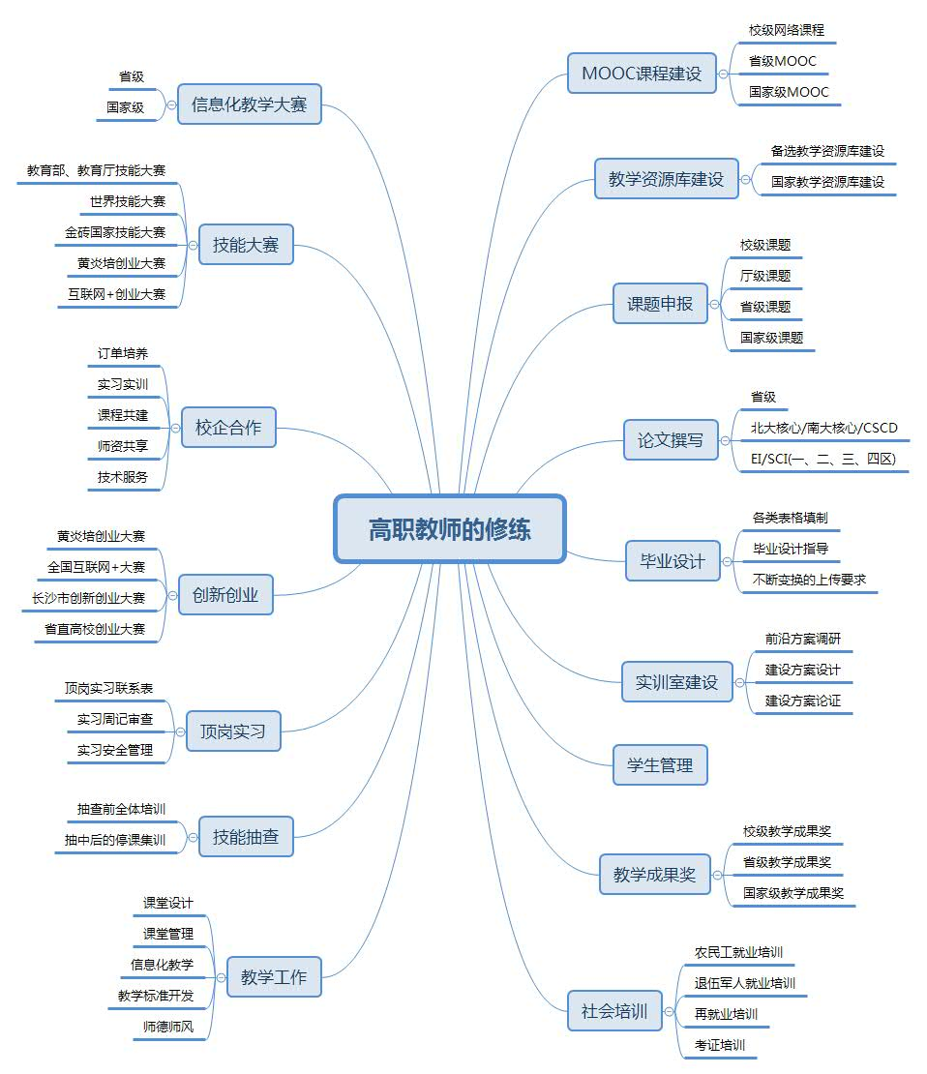

Slide 50
一、课程建设
湖南省精品在线开放课程，国家精品在线开放课程（高职）
十三五国家规划教材
产教、科教双融合的课程建设模式
产教科融合的落脚点在于课程,关键在教材,目前发行的大部分教材都停留在将产业前沿的新技术、新工艺和新流程引入到课程建设中,仅仅关注了新知识、新技能的传授,而忽略了发挥科研育人的功能,没有将科研创新能力的培养纳入到课程建设结构中,更没能在教材开发中融入,不在教材、课程中植入科研创新能力的培养模块,就不能最大潜力的挖掘全国学习者的创新研发能力,发挥全国科研攻关的统一战线的作用。

Slide 51
二、技能竞赛
世界技能大赛
中华人民共和国职业技能大赛
全国职业院校技能大赛
中国“互联网+”大学生创新创业大赛
“挑战杯”全国大学生课外学术科技作品竞赛
中国大学生创业计划竞赛获奖
全国高职院校信息化素养大赛
黄炎培创新创业大赛
教育部教学能力大赛
教育厅教学能力大赛，教师专业技能大赛

Slide 52
二、技能竞赛
技能竞赛必须坚持不放的常态化的原因？
1、职业教育的最重要的特征之一是突出技能，既然有技能就应该能拿出来比试。
2、尽管有种种不科学、不合理的地方，但是相对而言还是最佳的选择模式之一；
3、以赛促教、以赛促学并不是一句空话，还是在一定程度上发挥作用；
4、教师的能力提升、职称晋升不能缺少技能竞赛。
如何准备技能竞赛？
1、技能竞赛就是打造技术技能人才培养高地的途径之一；
2、将技能竞赛的培养纳入到在校学生三年的规划之中，甚至要从选苗子开始，延伸到入学之前。
3、开放的心态，组织省内外兄弟院校之间的友谊赛，并常态化。

Slide 53
三、科研工作
打造技术技能创新服务平台
1、课题申报，2年定律。
2、课题研究，科教融合，方能有所成果。
3、课题报帐，简便化是大趋势。
4、横向服务。构建企业服务团队。
5、成果的提炼，专著、论文是研究成果归纳、提炼的结果。

Slide 54
05
学生高质量培养

Slide 55
一、课堂教学
1、人才培养方案科学，专业核心课程合理。
2、课程标准紧跟人才培养目标。
3、授课计划符合课程标准要求。
4、教师专业水平达到课程主讲要求。
5、教师严格执行授课计划要求。
6、课堂纪律能有效控制。
7、教师具有驾驭课堂的能力。
8、教师具有良好的教学能力。（第4点和第8点可以互补）
9、专业技能抽查标准达到了人才要求，可以起到专业技能水平抽查的作用。

Slide 56
二、尖子生的培养
分层培养。5%-10%的优秀学生的第二课堂培养。
第二课堂的构建：
1、提供固定的学习场所；
2、7*16的学习时间提供；
3、所有的学习训练设备与资源的提供；
4、专业指导老师的配备；
5、企业团队的支持；
6、有效的管理与考核。

Slide 57
三、考证
1、1+X证书，X1，X2，...，Xn。
2、行业企业证书，如HCIE，软考等。
个人以为，支持同学们跨专业、跨专业大类考证。

Slide 58
分享一 理念转换：新一轮教学改革之“魂”
把方法教给学生，把时间还给学生，把科学的价值观传递给学生。教为了不教；
以教为主向以学为主转变，从专业教育为主向通识教育和专业教育有机结合转变，从以课堂教学为主向课内外结合转变，从以结果评价为主向结果和过程评价结合转变。
教师从知识传授者向学习引导者，学生从知识接受者转向自主学习者，教学过程围绕着学生而设计并展开，用科学的教学方法帮助学生掌握并运用现代教育的三大能力，即批判性思维能力、沟通与理解能力、组织与领导能力。

Slide 59
分享二 教学形态：高校教学改革之“体”
教学形态是教与学的呈现形式。是教学过行事 教师与学生、学生与学生互动关系的总和。强化师生间、生生间的互动，使学生从被动的知识接受者向主动的知识获取者、知识探究者转变；
从一元化课堂转向多元并存的教学形态，即传统实体课堂、网络课堂（在线波习）、混合课堂（线上线下学习者相结合）的多元并存。
融入信息技术的新型教学方式有利于激发学生的学习兴趣和认知主体作用的发挥，有利于培养学生主动探究的创新精神，为以学生为主导的差异化教学和以学生为中心的个性化学习提供了有力支撑。

Slide 60
分享三 信息技术：高校教学改革之“用”
信息技术在促进“以教为中心向以学为中心转变”中具有重要的作用，不仅丰富了转变教学方式的手段，而且为学生的自主学习提供了生动活泼的载体。
在新一轮教学改革中必须抓住信息化这个“用”，但又不可为了技术而信息化，而是要努力促使信息技术这个“用”与教学形态这个“体”的深度融合，使信息技术支撑下改革教学方式与模式。
教学理念、教学形态与教育技术是不可分割的一个整体，相互促进，缺一不可。

Slide 61
分享四 教师角色的转变
教师要从传统的“传道、授业、解惑”者变成学习活动的组织者、学生学习的引导者、课程资源的开发者、教育教学的创新者以及终身学习者。
教师要在技术上具有良好的信息素养，在艺术上具有优秀的教学能力，在学术上具有扎实的专业功底，在实践上具有较好的实践能力。

Slide 62
“行之力则知愈进，知之深则行愈达”。
南宋学者张栻《论语解.序》
我们的事业欣欣向荣！

